Slide 1
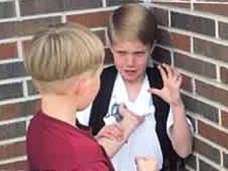
БУЛЛИНГ КАК РАЗНОВИДНОСТЬ НАСИЛИЯ. ШКОЛЬНЫЙ БУЛЛИНГ.
Социальный педагог
Т.Н. Третьякова
МБОУ «Лицей №6»

Slide 2
Буллинг
… представляет собой длительное физическое или психическое насилие со стороны индивида или группы в отношении индивида, который не способен защитить себя в данной ситуации Роланд
… сознательное, продолжительное насилие, не носящее характера самозащиты и исходящее от одного или нескольких человек Бердышев
…запугивание, физический или психологический террор, направленный на то, чтобы вызвать у другого страх и тем самым подчинить его себе Кон
.

Slide 3
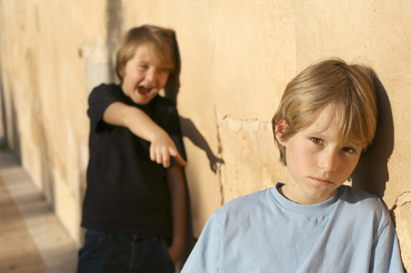
Школьный буллинг
…длительный процесс сознательного жесткого отношения, физического и (или) психического, со стороны одного или группы детей к другому ребенку (другим детям).
Дэвид Лейн и Эндрю Миллер

Slide 4
Основные формы школьного буллинга
1. Физический школьный буллинг – умышленные толчки, удары, пинки, побои нанесение иных телесных повреждений и др.;
сексуальный буллинг является подвидом физического (действия сексуального характера).

Slide 5
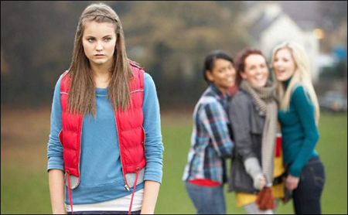
2 .Психологический школьный буллинг
.. насилие, связанное с действием на психику, наносящее психологическую травму путём словесных оскорблений или угроз, преследование, запугивание, которыми умышленно причиняется эмоциональная неуверенность

Slide 6
Формы психологического буллинга
вербальный буллинг, где орудием служит голос (обидное имя, с которым постоянно обращаются к жертве, обзывания, дразнение, распространение обидных слухов и т.д.);
обидные жесты или действия (например, плевки в жертву либо в её направлении);
запугивание (использование агрессивного языка тела и интонаций голоса для того, чтобы заставить жертву совершать или не совершать что-либо);
изоляция (жертва умышленно изолируется, выгоняется или игнорируется частью учеников или всем классом);
вымогательство (денег, еды, иных вещей, принуждение что-либо украсть);
повреждение и иные действия с имуществом (воровство, грабёж, прятанье личных вещей жертвы);
школьный кибербуллинг – унижение с помощью мобильных телефонов, Интернета, иных электронных устройств (пересылка неоднозначных изображений и фотографий, обзывание, распространение слухов и др.).

Slide 7
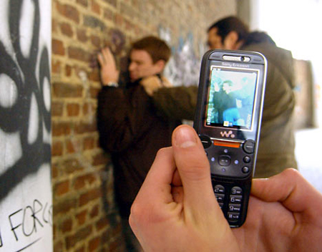
Участники буллинга
Буллеры
С клинической точки зрения, инициаторами травли выступают дети с нарциссическими чертами характера. Основная особенность нарцисса – стремление к власти, самоутверждению за счет других

Slide 8
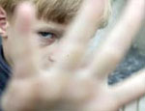
Жертвы буллинга
Жертвами буллинга, как правило, но не всегда, становятся дети чувствительные и не способные постоять за себя.

Slide 9
Проблемы жертв
- необычная внешность;
неопрятно одетый;
тихий, слабый, не умеющий за себя постоять ;
часто пропускающий занятия;
неуспешный в учебе;
слишком опекаемый родителями;
не умеющий общаться;
выскочки;
ябеды;
агрессоры

Slide 10
Зрители (наблюдатели)
В школьной ситуации буллинга основная масса детей – наблюдатели. И они также нуждаются в серьезной помощи для осмысления полученного опыта.

Slide 11
Мифы и научные факты о буллинге
Миф № 1 - Насилие в школе в таких масштабах появилось только в последние годы.
Во все времена именно потому, что школа собирает незрелых еще личностей – детей и подростков – в ней были и будут проблемы насилия.
Школа и учитель не несут ответственность за то, чтобы актов насилия не было (это было бы нереалистично), они несут ответственность за то, чтобы дети видели, как нужно твердо и с достоинством насилию противостоять.

Slide 12
Миф 2 – Буллинг, как и другие формы нарушений дисциплины, возможны только в классе у слабого учителя
Исследования подтверждают: в любой школе и у любого учителя, может обнаружиться факт или факты травли, провокаций, физического или эмоционального давления, как среди сверстников, так и в отношениях ученика с учителем.
Все факты насилия должны быть обязательно рассмотрены педколлективом без относительно к самооценке данного учителя.

Slide 13
Миф 3 - Насилия не так уж много (в нашей школе его вообще нет!
По данным Доктора Дэна Олвеуса (Dan Olweus) примерно 16 процентов девочек и 17,5 процентов мальчиков во всех развитых странах мира (за исключением Японии) 2-3 раза в месяц становятся жертвами буллинга без относительно к тому, в какой школе они учатся: дорогой элитной или бюджетной в социально неблагополучном районе. 7% девочек и 12 % мальчиков сами являются инициаторами травли - буллерами. Данные почти полностью совпадают для разных стран.

Slide 14
Миф 6 – Буллерами становятся «несчастные» дети, с низкой самооценкой, те, кто не умеет по-другому контактировать со сверстниками.
Это опасное заблуждение. Статистика показывает, что самооценка агрессоров высокая, их поведение вызвано не аффектами, которые они не могут контролировать, а холодным расчетом.
Они прекрасно умеют вести себя корректно, но не делают этого, если чувствуют отсутствие угрозы наказания.

Slide 15
Миф 7 - Жертвами буллинга становятся дети, которые «сами виноваты» в том, что не могут выстроить отношения со сверстниками
Отчасти это верно, но есть и другие дети, те, которые вполне социабельны, имеют друзей, у них до сих пор была нормальная самооценка.
Жертвой буллинга может стать любой ученик, говорит статистика

Slide 16
Миф 8 - С фактами насилия можно справиться разовыми, краткосрочными мерами (лекцией, родительским собранием, вызовом к директору).
Это никогда не работало. Буллинг не связан с неконтролируемым гневом, это не спонтанное поведение. Буллер – это человек (с развивающимися нарциссическими личностными структурами), который устанавливает свою власть над другими, и делает это хладнокровно.
Феномен буллинга является вызовом школе как организации.
Он требует принятия долгосрочных и ответственных обязательств, которые стали бы частью организационной культуры данной школы.

Slide 17
Миф 9 - Заниматься проблемами детей-агрессоров нужно с помощью привлечения родителей
Это ошибка.
Школа должна четко отделить свою ответственность и ответственность семьи. «Если тебе разрешают так вести себя дома – пожалуйста, но не здесь, в школе другие правила!»

Slide 18
Что делать?
Изменить правила школы в отношении случаев буллинга и неуклонно выполнять принятые правила. Принцип: Ни один случай буллинга не остается безнаказанным
Научить педагогов, прежде всего, классных руководителей, программам работы со случаями буллинга в классе. Принцип: Раннее вмешательство предпочтительно
Включить в план работы психолога систематическую работу с жертвами буллинга и их родителями. Принцип: Ученик не должен остаться один на один с насилием

Slide 19
Повышение уровня коммуникативной культуры в школе: учить всех, как обходиться с буллингом (улучшать взаимодействие между учащимися и взрослыми в школе)
Повышение квалификации администрации школы по вопросу предотвращения буллинга. В школе должны быть разработаны правила поведения для всех учеников, столкнувшихся с буллингом: что делать, куда идти, кому и в какой форме заявить. Заявление о факте провокации, оскорбления, физического насилия, вымогательства, угроз и т.д. должно быть сделано обязательно. В школе также создается Антибуллинговый комитет/ Этический комитет, Совет Отцов, Совет справедливости и т.п.
Повышение квалификации администрации по созданию позитивной школьной атмосферы

Slide 20
Формирование у учащихся конструктивного поведения на случай буллинга в их адрес
Дети должны уметь и быть готовы:
рассказать о случае буллинга своим родителям, либо взрослым, которым они доверяют, например, учителю, воспитателю, руководителю студии и т.п.;
вести себя уверенно;
искать друзей среди сверстников и одноклассников;
избегать ситуаций, в которых возможен буллинг;
заниматься методично и последовательно восстановлением своей самооценки с помощью специалиста, если нужно;
быть настойчивым и задиристым (хотя бы внешне);
не надеяться (мечтать) отомстить с помощью еще большей жестокости и не применять оружие;
учиться использовать юмор - самое мощное оружие против вербальной агрессии.

Slide 21
Методика «Без обвинений»
Встреча с группой помощников
Объяснить, в чем проблема (моя проблема), никого не обвинять
не дискутировать по поводу прошлого
никого не наказывать, а вместе взять на себя ответственность за происходящее
что может сделать каждый человек из группы? Никаких обещаний!
Вы сможете это сделать! передать ответственность группе.

Slide 22
Второй разговор с жертвой примерно через неделю
Последующие беседы с каждым из членов группы; возможно, повторные беседы – индивидуальные или с группой
Заключительный праздник, возможно, даже с вручением диплома – примерно через 2 месяца.

Slide 23
Анкета для изучения буллинга
У нас в классе:
Сплетничают о ком-то, распространяют ложную или непроверенную информацию
Демонстрируют свое презрение с помощью жестов или взглядов
Смеются над кем-то, плохо отзываются
За чьей-то спиной плохо говорят об этом человеке
Регулярно прячут или портят чьи-то вещи (школьные принадлежности, велосипед …)
Кого-то всегда оставляют в стороне, не принимают в игры, не приглашают на дни рождения и т.д.

Slide 24
СПАСИБО ЗА ВНИМАНИЕ

